Slide 1






Pirömer Mahallesi
90561 Sokak No1/A
Ereğli/Konya
GELECEĞİ PLANLAMA
(ÖĞRENCİLERE YÖNELİK)
dumlupinarortaokuluu
0332 713 11 78
http://ereglidumlupinar.meb.k12.tr

Slide 2
GELECEĞİ PLANLAMA
“GELECEK” denilince aklınıza neler geliyor?
Bilinmezlik, kaygı, stres, sınavlar, meslek bulabilme, çalışma hayatı…
● Kimse gelecekte neler olacağını bilemez. Bu nedenle geleceği düşünmek herkese bir miktar kaygı yaşatabilir.
● Herkes gelecekle ilgili hayaller kurar: yapmak istediği şeyleri, olmak istediği yeri, birlikte zaman geçireceği insanları, yeni hobiler edinmeyi, eskiden yaptığı yanlışları yapmamayı ve daha birçok şeyi düşünebilir, hayaller kurabilir.
● Kesin olan bir şey var ki “şuan” yaptığımız şeyler geleceğimizin belirleyicileri olacak. Hedef belirlemek, meslekleri tanımak, olası iş alternatiflerini araştırmak, üst öğrenim
kurumlarını tanımak, stresle ve kaygıyla baş etme yollarınızı geliştirmek gelecekte
karşılaşacağınız zorlukların üstesinden gelmenizi kolaylaştırabilir ve daha kararlı adımlar atabilmenize yardımcı olabilir.

Slide 3
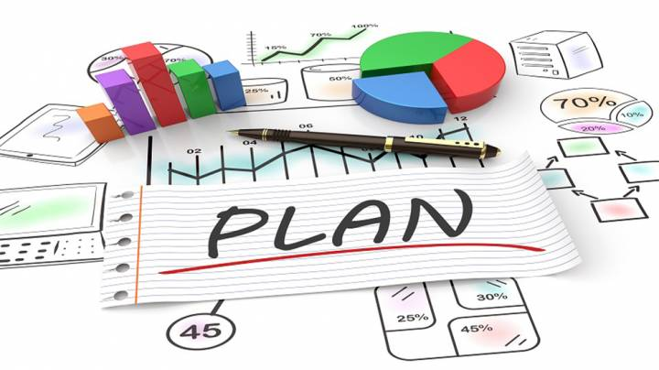
GELECEĞİ PLANLAMANIN ÖNEMİ
Öncelikle tam olarak neyi istediğinizi, yaşamda nereye varmak istediğinizi bilirseniz;
çabalarınızı nereye yoğunlaştırmanız gerektiğini
de bilirsiniz.
Hedefini açıkça belirlemiş biri, planlı ve
programlı davranmaya özen gösterir.
Amaçlarınız sizi harekete geçiren yakıt gibidir.
Sizi cesaretlendirir, size yol gösterir,
planı takip etmek için sizi motive eder, gayretlendirir.
Geleceği planlama; varmak istediğiniz yeri, ideal geleceğinizi bugüne getirir ve siz şuan istediğiniz o yaşam için bir şeyler yapabilirsiniz.

Slide 4
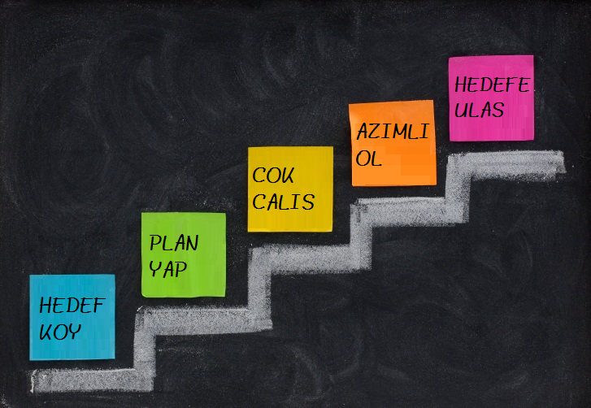
GELECEĞİ PLANLAMANIN ÖNEMİ
Planlama üretkenliğinizi arttırır. Günlerinizin, haftalarınızın, yaşamınızın daha verimli
geçmesini sağlar.
Zamanınızı, enerjinizi öncelikli olarak neye yönlendireceğiniz konusunda karar vermenizi
kolaylaştır.
Amaçlara yönelik planlar yaparak geleceği daha belirgin hale getirmek, gelecekle ilgili belirsizlikleri aza indirmek sizin elinizde.
Amaç belirleme ve planlama süreci vakit alsa da uzun vadede kişiyi rahatlatır, stresten
uzak olmasını sağlar.

Slide 5

KENDİNİ TANIMAK
Kendini Tanımak; neye ihtiyaç duyduğunun, ne yapmak
istediğinin, hayattaki amaçlarının ve erişmek istediğin
hedeflerinin tam anlamıyla farkında olmak ve bu doğrultuda
harekete geçmektir. Bireyin, hayatın olağan akışı içinde
hedeflerine doğru ilerlerken karşılaştığı güçlüklerle ve
olumsuzluklarla etkin bir şekilde baş edebilmesi, baş edecek
gücün kaynağını bulması yine kendini tanımakla ilgilidir.

Slide 6

KENDİNİ TANIMAK
Kendini Tanımak; bireyin kişilik özellikleriyle birlikte yetenek, ilgi ve değerlerinin, güçlü ve zayıf yönlerinin farkında olmasıdır.
Kendini Tanımak, geleceği planlamanın ön koşuludur. Kendini tanıyan birey; kendine uygun hedefini belirler, planlamasını bu doğrultuda yapar ve hedefine ulaşmak için gerekli adımları atar.

Slide 7

HEDEF BELİRLEME
Başarıya giden yolda en başta yapılması gereken şey HEDEF BELİRLEMEKtir. Hedefi olmayan gemiye hiçbir rüzgar yardım etmez. Hedefler, yapmamız gereken çalışmaların planlanmasında bize yol gösteren kılavuzumuzdur.
HEDEFİNİZ, gerçekçi, yetenek ve ilgilerinize uygun olmalıdır. Gerçekçi olmayacak kadar yüksek ya da ulaşabileceğinizin çok altında kalan hedeflerin sizi hem başarısızlığa hem düş kırıklığına sürükleyeceğini unutmayın.
Hedefinize ulaşmak için istenilen şartları, sınırları araştırın, öğrenin.
Hedefinizi açık bir şekilde yazın, çalışma masanızın üzerinde bulundurun ve her zaman o hedefi düşünün.

Slide 8
HEDEF BELİRLEME
Kendinize şu soruları sorun?
-1sene sonra nerede olmak istiyorum?
-5 sene sonra nerede olmak istiyorum?
-10 sene sonra nerede olmak istiyorum?
HEDEFİNİZ sizi çalışmaya motive eder.

Slide 9

MESLEK SEÇİMİ
Bir insanın kendine temel çalışma alanı edindiği, geçimini sağlamak için yaptığı sürekli işe meslek denir.
İnsanlar meslek seçmek için kendi ilgilerini-yeteneklerini-değerlerini tanıyabilmeli. Böylece kendileri için en uygun mesleği seçebilirler.
KARİYER ise, yaşamımız boyunca yaptığımız tüm çalışmaların bütünü olarak düşünülebilir.
Yaşamımız boyunca birbirinden farklı meslekler edinebilir, bir meslekte farklı alanlarda deneyim sahibi olarak kendimizi geliştirebiliriz. Mesleki olarak üstlendiğimiz rollerimiz ve sorumluluklarımız da kariyer gelişimimizin bir
parçasıdır.

Slide 10
MESLEK SEÇİMİ
Meslek seçimi yaparken kendinize şu soruları sorun:
● Sizin ilgi alanlarınız neler? Neleri yapmaktan hoşlanırsınız? Hobileriniz neler?
● Hangi alanda yeteneklisiniz? Başarılı olduğunuz dersler neler?
● Hangi mesleğin toplum için yararlı olduğunu düşünüyorsunuz?
● Ya bir konuya ilginiz var ama onu yapabilmek için yetenekli değilseniz?
● Ya yetenekli olduğunuz bir şeyi yapmaktan keyif almıyorsanız?
● Meslek seçerken en önemli kriter ne olmalı?
● Aynı mesleği yapan kişilerin benzer kişilik özellikleri var mıdır?

Slide 11

MESLEK SEÇİMİ
İLGİLER VE MESLEK SEÇİMİ
Zorlama/baskı altında olmadan veya hiçbir ödül beklemeden bir iş
yapıp bundan keyif alıyorsanız o işe karşı ilginiz olduğu söylenebilir.
İlgi duyduğunuz bir alanda çalışmak keyiflidir.
Motivasyonunuz hep yüksek olur.
YETENEK VE MESLEK SEÇİMİ
Bir mesleği veya o meslek için gereken eğitim programını seçerken
hangi yetenek türüne ne derece sahip olduğunuzu düşünmeniz
önemlidir.
● Fen bilimleri
● Sosyal bilimler
● Edebiyat konuları
● Resim-müzik
● Beden eğitimi
● Yabancı dil öğrenimi
Her alanda yetenekli olabileceğiniz gibi, bazı alanlarda daha baskın yetenekleriniz
olabilir. Hangi alanda yetenekli olduğunuzu, şimdiye kadarki başarılarınızı gözden
geçirerek bulabilirsiniz.

Slide 12

MESLEK SEÇİMİ
DEĞERLER VE MESLEK SEÇİMİ
❖ Diğer insanlara yardım etmek
❖ Yaratıcı ya da sanatla ilgili olmak
❖ Günlük bir rutine sahip olmak
❖ Çok para kazanmak
❖ Her zaman insanlarla çalışmak
❖ Diğer insanları etkilemek
❖ Yeni teknoloji ile çalışmak
❖ İnsanlara bir şeyler öğretmek insanları eğlendirmek
❖ Mesleki açıdan güvenceye sahip olmak
❖ İstediğiniz zaman çalışmak
❖ Dünyayı güzelleştirmek
❖ Açık havada çalışmak
❖ Macera aramak
❖ Yeni şeyler öğrenmek
❖ Aydın ya da düşünür olarak tanınmak
❖ Dünyanın daha iyi bir yer olmasına çabalamak
Bu değerlerden hangileri sizin için önemliyse, değerlerinize uygun meslekleri seçmeniz önemli olacaktır.

Slide 13
MESLEK SEÇİMİ
Mesleğin iş/faaliyet alanları neler? | Nasıl ve kaç yıl öğrenim görmek gerekiyor? | Mesleği edinmek için girilen sınavlarda hangi yetenek alanları önemli?
Mesleklerin cinsiyeti olur mu? | Hangi ortamda kaç saat çalışılıyor? | Geçinmek için yeterli para kazandırıyor mu?

Slide 14

MESLEK SEÇİMİ
MESLEK SEÇİMİNDE YAPILAN HATALAR
● İlgi duymuyorken sadece POPÜLER diye o mesleği seçmek,
● Daha fazla PARA kazandırıyor diye değerlerine uymayan mesleği seçmek,
● Yetenekli olmadığın bir alanda sırf sevdiğin insanlar var diye o mesleği seçmek,
● Başkalarının sana yakıştırdığı mesleği kişisel özelliklerini düşünmeden seçmek.
Meslek seçimi bir bütündür. Seçtiğin meslek ilgilerin-yeteneklerin-değerlerin ve
kişilik özelliklerinle ne kadar uyumluysa o meslekte başarılı olabilir ve yaşam
boyu sürdürebilirsin.

Slide 15

PLANLI, VERİMLİ VE ETKİLİ DERS ÇALIŞMAK
Hedefinizi belirledikten ve meslek seçiminizi yaptıktan sonra yapmanız gereken şey; planlı bir şekilde çalışmaktır. Bunun için de PLANLI, VERİMLİ VE ETKİLİ DERS ÇALIŞMA sisteminizin olması gerekir:
1-Ders Çalışma Programı oluşturun. 7-Aynı anda farklı derslere odaklanmayın.
2-Zamanı verimli kullanın. 8-Tekrar yapın.
3-Verimi düşüren etkenleri ortadan 9-Farklı kaynaklardan yararlanın.
kaldırın. 10-Not tutun.
4-Uygun çalışma ortamı oluşturun. 11-Derse hazırlıklı gidin.
5-Dikkatinizi uyanık tutun.
6-Açken ve yeni yemek yediğinizde çalışmayın.

Slide 16

PLANLI, VERİMLİ VE ETKİLİ DERS ÇALIŞMAK
1-Ders Çalışma Programı oluşturun.
Zamanınızı en iyi şekilde değerlendirmek ve hedeflerinize ulaşabilmek için günlük, haftalık ve dönemlik planlar yapmak çok önemlidir. Bir gün önceden, bir hafta önceden ve aylar öncesinden bitirmeyi hedeflediğiniz konular için planlar yapın.
Konuların hangi tarihe kadar bitmesi gerektiğini önceden belirlemelisiniz. Son ana yığılmış olan konular sizi yalnızca strese sokar ve veriminizi büyük oranda düşürür.
Saatlerce ders çalışmak yapılan en büyük yanlışlardan biridir. Bir süre sonra veriminizi tümüyle kaybetmiş olacağınız için zamanınız da boşa gidecektir. Programınızı oluştururken 40 dakikada bir çok uzun olmayacak şekilde molalar vermeyi unutmayın.

Slide 17
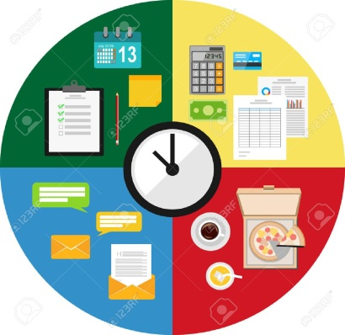
PLANLI, VERİMLİ VE ETKİLİ DERS ÇALIŞMAK
2-Zamanı verimli kullanın.
Herkes bedensel, zihinsel, duygusal yapıları, ilgileri ve yetenekleri bakımından birbirlerinden farklıdır. Öğrencinin ilk olarak kendini tanıması gerekir. Kendini tanıyan öğrenci planını oluştururken hangi derse ne sıklıkla çalışacağını bildiği için planı uygulaması daha kolay olacaktır.
Zamanın verimli geçebilmesi için gün için yalnızca ders çalışmak yerinde çalışma saatlerinin beraberinde, spor, eğlence, dinlenme gibi aktiviteleri de planına dahil etmelidir.

Slide 18


PLANLI, VERİMLİ VE ETKİLİ DERS ÇALIŞMAK
3-Verimi düşüren etkenleri ortadan kaldırın.
Çalışılan odanın ısısından, uyku düzeni, kaygı, telefon ve sosyal medyaya kadar birçok etken ders çalışırken veriminizi düşürecektir. Örneğin programınızda 40 dakikalık bir çalışma aralığı varsa o 40 dakika boyunca çalışacağınız ders dışında hiçbir şeyin dikkatinizi dağıtmaması gerekir.
Bu sebeple bulunduğunuz ortam sizi ruhen ve fiziki olarak olumsuz etkileyecek şeylerden arındırılmış olmalı.

Slide 19
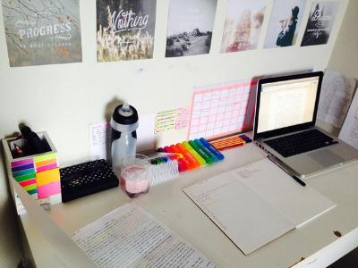
PLANLI, VERİMLİ VE ETKİLİ DERS ÇALIŞMAK
4-Uygun çalışma ortamı oluşturun.
Günlük olarak kullandığınız çalışma defter ve kitaplarını üzerinde bulundurabileceğiniz bir çalışma masanız olmalı. Çalıştığınız odada takvim ve saat bulundurmalısınız. Odanın ışığı yeterli olmalı.
5-Dikkatinizi uyanık tutun.
İnsanda dikkat her an dağılabilir yapıdadır. Çalıştığınız ortamı dikkatinizi toplayacak materyallerle donatmalısınız. Örneğin duvara hedeflerinizin yazdığı kağıtlar asabilirsiniz. Ayrıca çalışma masasında telefon ve yiyecek bulundurmamalısınız, bunlar dikkatinizi en çok dağıtacak etkenlerdir.

Slide 20

PLANLI, VERİMLİ VE ETKİLİ DERS ÇALIŞMAK
6-Açken ve yeni yemek yediğinizde çalışmayın.
Karnınız açken derse odaklanmanız neredeyse mümkün olmayacaktır. Karnınız tokken ise üzerinizde bir ağırlık hissediyor olursunuz. Yemek yedikten yarım saat sonrasında tuvalet ihtiyacınız varsa giderip çalışma masasının başına öyle geçmelisiniz.
7-Aynı anda farklı derslere odaklanmayın.
Masanızın olduğu kadar kafanızın da derli toplu olması çok önemli. Aynı zaman diliminde birden çok derse, konuya odaklanmaya çalışmak veriminizi düşürecek, sıkılmanıza ve ders çalışmak istememenize sebep olacaktır.

Slide 21


PLANLI, VERİMLİ VE ETKİLİ DERS ÇALIŞMAK
8-Tekrar yapın.
Mutlaka dersini gördüğünüz konuları akşam tekrar edin. Öğrendiklerinizin kalıcı hafızaya yerleşmesi için aynı gün içinde tekrar edilmesi önemli bir aktivitedir. Özellikle önünüzde hazırlandığınız bir sınav varsa düzenli aralıklarla çalıştığınız konuları tekrar etmeniz sizin için faydalı olacaktır.
9-Farklı kaynaklardan yararlanın.
Ders çalışırken farklı kaynaklardan yararlanmak,
çalışılan konu ile ilgili daha geniş bilgiler edinmemizi
sağlar. Kullandığınız kaynakların güncel ve güvenilir
olmasına dikkat edip, çeşitlendirmelisiniz.

Slide 22


PLANLI, VERİMLİ VE ETKİLİ DERS ÇALIŞMAK
10-Not tutun.
Öğrendiklerinizi kalıcı hale getirmek için bir başka yöntem ise not tutmak… Not tutarak, görsel olarak da hafızanızı desteklemiş olacaksınız.
11-Derse hazırlıklı gidin.
Okula giderken işleyeceğiniz konuya hazırlıklı olarak
gitmek, anlamak ve odaklanmak için daha az çaba
göstermeniz yeterli olacağı için işinizi büyük oranda
kolaylaşacaktır.

Slide 23

PLANLI, VERİMLİ VE ETKİLİ DERS ÇALIŞMAK
BAŞARIYA GİDEN YOL ÇOK ÇALIŞMAKTAN DEĞİL, SİSTEMLİ ÇALIŞMAKTAN GEÇER…

